Slide 1
Java EE Application 1z0-900
講師:江聖榮

Slide 2
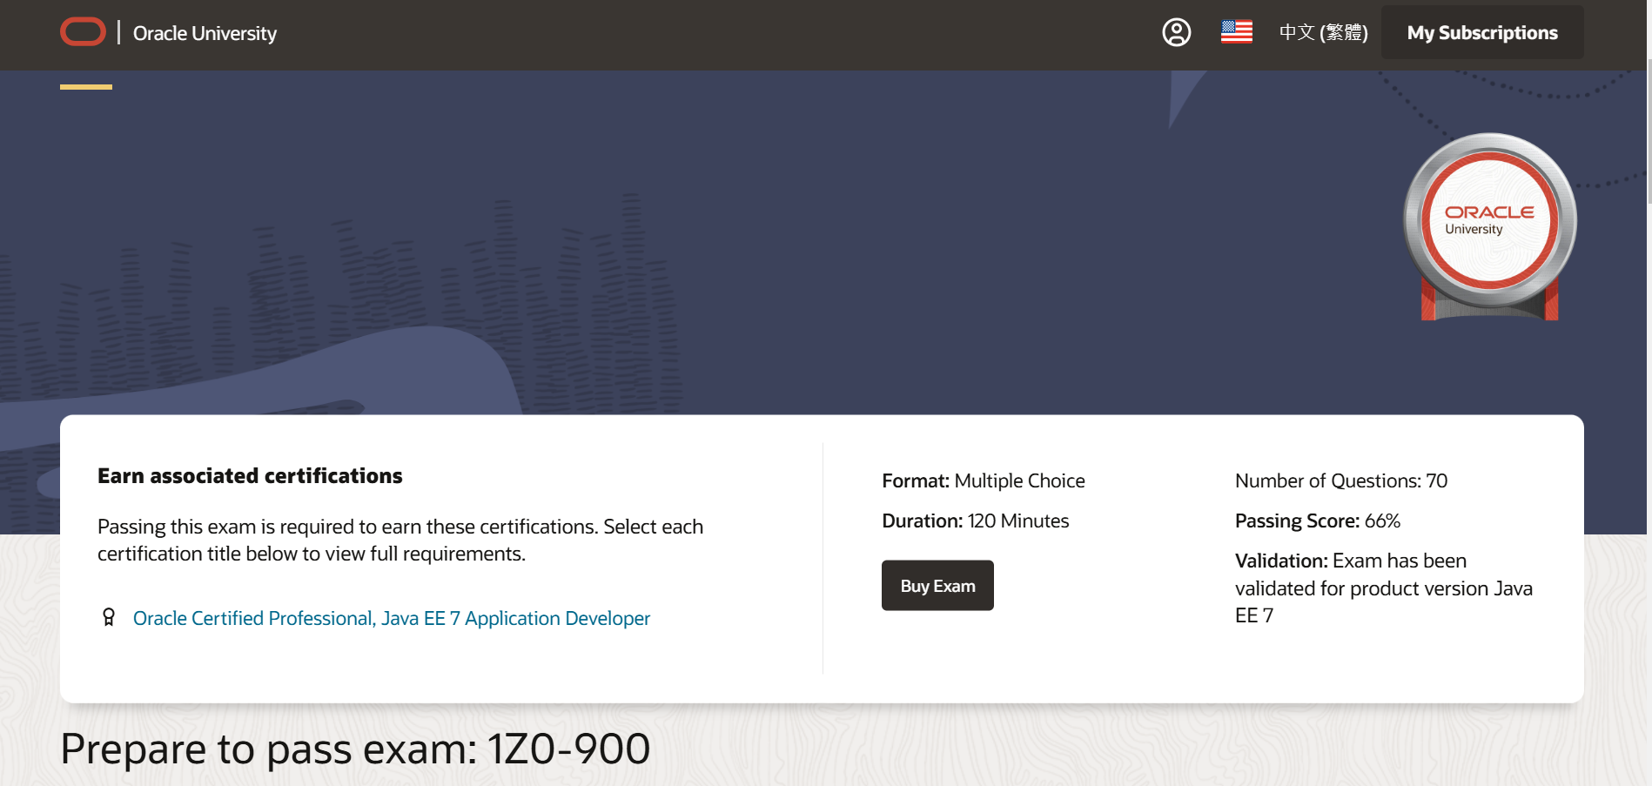
認證代號1z0-900

Slide 3
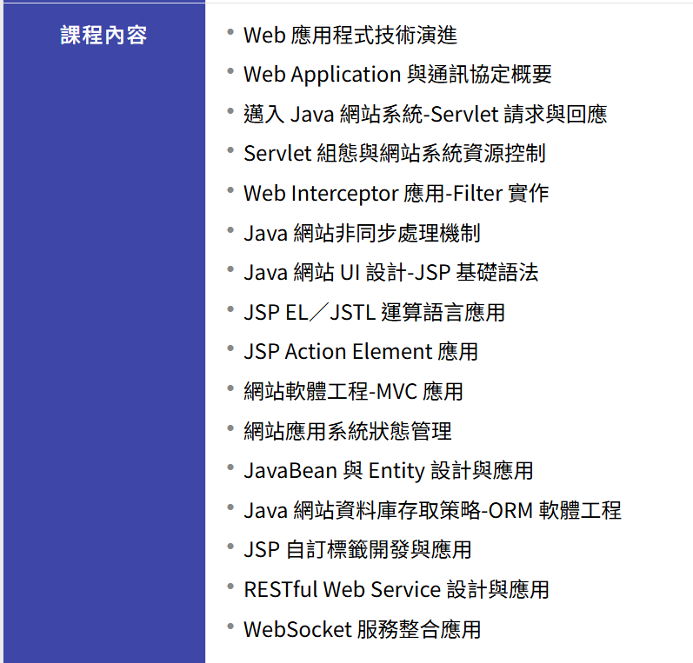
1z0-900 課程內容
時數:48hrs
先備能力:java OCP 1z0-819
參考
oracle官網
巨匠

Slide 4

基本網路架構應用知識
目的
設備
硬體
軟體
通訊協定
基本指令

Slide 5
網路架構目的
有效的資源共享
讓不同設備之間能夠共享資源（如檔案、印表機、伺服器等），提高效率並降低成本。
通訊與連接
支援設備之間的即時通訊，例如電子郵件、視訊會議、訊息傳輸等。
提升可擴展性
設計一個可以隨著需求變化輕鬆擴展的網路，無論是增加新設備、新用戶，還是應對更高的流量需求。
提高可靠性
透過備援（Redundancy）和錯誤處理機制來確保網路在故障時仍能維持運行。
安全性保障
防範未經授權的存取，保護敏感數據和資源免受攻擊或洩漏。
效率優化
透過良好的設計，最大限度地減少延遲（Latency）、數據丟失，並提高網路速度和效能。
降低運營成本
合理的架構設計可以減少管理和維護的複雜性，從而降低運營成本。
標準化與互通性
促進不同廠商設備和技術的相容性，確保網路設備之間的互操作性。
支援多種應用和服務
提供基礎設施來支持多種應用（如資料庫、雲服務、物聯網等）和服務（如VoIP、流媒體、數據分析）。
易於管理與監控
通過集中化管理和自動化工具，簡化網路的配置、監控和故障排除。

Slide 6
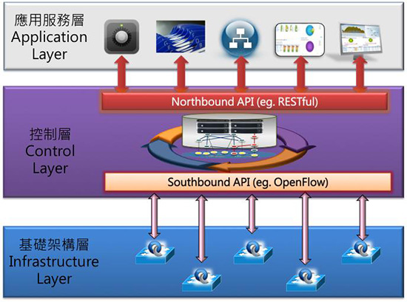
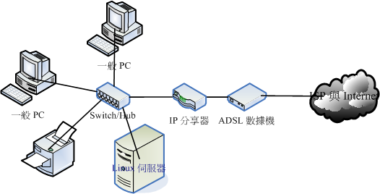
網路架構設備
硬體
應用軟體

Slide 7
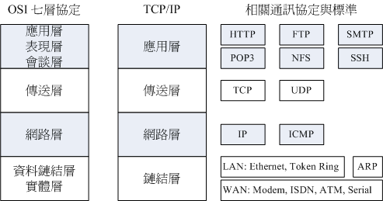
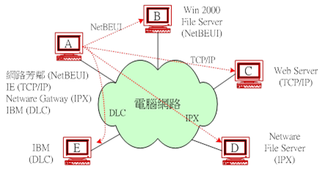
通訊協定
資料分享與溝通
TCP/IP

Slide 8
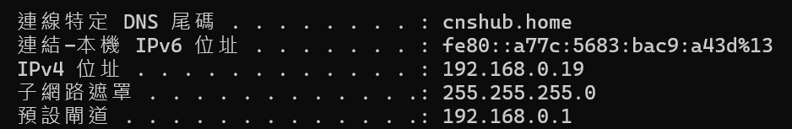
Command line基本指令
Windows-cmd
Ipconfig
Ping
Mac/linux-terminal
Ifconfig
ping

Slide 9
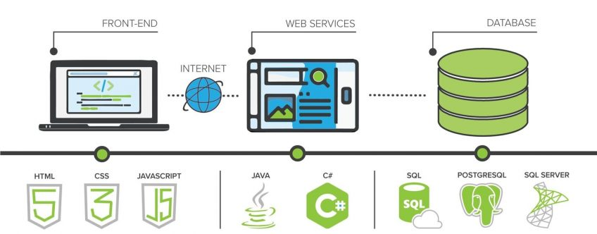
fullStack web架構
backEND
webservice
http
Browser
Server
B/S
RestFul
webSocket
TCP
Http
port
frontEnd
HTML,CSS,javaScript,Jquery,Ajax

Slide 10
安裝工具與環境設定
JDK 11(最少 8以後)
Eclipse java EE web版
Mysql 8.0
Tomcat 9.0/TomEE(restFul)
甲骨文原廠認證用 1z0-900
NetBeans

Slide 11
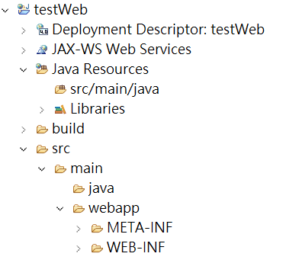
新增web專案
Dynamic web
SRC/main/java
Src/main/webapp
Web server測試

Slide 12
基本HTML
HTML4/5
<body></body>
標記排版
字體
顏色
超連結
圖片
表格
表單
參考網站
9w2u
W3school
菜鳥教程
API
Java 8 api
Servlet Api

